Slide 1

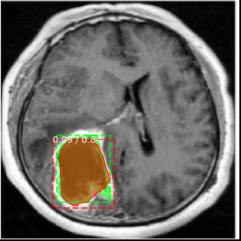
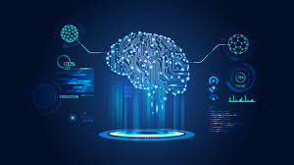
Phát hiện khối u não từ ảnh MRI sử dụng Convolutional Neural Network(CNN)
Sinh viên: Bùi Xuân Trường
MSSV: 20122643
Giảng viên hướng dẫn: TS.Hán Trọng Thanh

Slide 2
Nội dung trình bày
Tổng quan về AI
Định nghĩa và nguồn gốc AI(Artificial Intelligence)
Công nghệ AI và ứng dụng của AI, Machine-Learning
Tổng quan về kĩ thuật xử lý ảnh MRI chụp u não
Khái niệm ảnh MRI và xử lý ảnh chụp MRI để phát hiện u não
Ứng dụng AI trong việc tự phát hiện khối u não từ ảnh MRI
Kĩ thuật CNN phát hiện và phân loại ảnh chụp u não
Thiết kế chương trình phát hiện khối U não sử dụng DNN

Slide 3

Tổng quan về AI
4 October 2020
AI có ứng dụng gì quan trọng?
Định nghĩa và nguồn gốc AI(Artificial Intelligence)
Ngày nay, công nghệ AI là một thuật ngữ bao gồm tất cả mọi thứ từ quá trình tự động hoá robot đến máy móc thực tế.
AI là trí tuệ của máy móc được con người tạo ra, nó mô phỏng quá trình suy nghĩ và học tập của con người cho máy móc, đặc biệt là các hệ thống máy tính
Công nghệ thông tin phát triển đã tạo điều kiện nền tảng giúp cho AI phát triển mạnh mẽ hơn rất nhiều
AI là gì?

Slide 4
Tổng quan về AI
4 October 2020
AI và công nghệ thông tin
Định nghĩa và nguồn gốc AI(Artificial Intelligence)
AI khi đi cùng với công nghệ thông tin:
Có thể tư duy, suy nghĩ, học hỏi
Xử lý dữ liệu ở mức rộng lớn hơn, quy mô hơn, hệ thống, khoa học và nhanh hơn so với con người: Xử lý ảnh, big data, chatbot…
Vươn tới phát triển đa dạng các lĩnh vực hơn: Y tế, công nghiệp oto tự hành, Machine-Learning…
Với Machine-Learning, AI đang dần tiến tới trí tuệ của con người
Machine-Learning

Slide 5
Tổng quan về AI
4 October 2020
AI và ứng dụng
Các quá trình AI:
Quá trình học tập
Quá trình lập luận
Quá trình tự nhận thức
Phân lại công nghệ AI
Reactive Machine: AI phản ứng
Limited memory: AI với bộ nhớ hạn chế
Theory of mind: AI trí tuệ nhân tạo
Self-awareness: AI tự nhận thức
AI và các lĩnh vực con

Slide 6
Tổng quan về AI
4 October 2020
AI và ứng dụng
Các lĩnh vực góp phần
xây dựng các hệ thống AI
AI và các lĩnh vực con

Slide 7
Tổng quan về AI
4 October 2020
AI và ứng dụng
Trợ lý ảo, chatbot
Nhà thông minh, xe tự hành, giám sát dây chuyền sản xuất.
Xử lý ảnh, bigdata, robot, mô phỏng hành động, nhận diện đối tượng, khuôn mặt, vật thể
Y tế: Sử dụng dữ liệu để đánh giá tình hình sức khỏe của bệnh nhân, xác định những xu hướng hoặc tín hiệu để cải thiện khả năng điều trị, chẩn đoán bệnh

Slide 8
Khái niệm ảnh MRI và xử lý ảnh chụp MRI
4 October 2020
Khái niệm về u não:
Một khối u não xảy ra khi các tế bào bất thường hình thành trong não
Có hai loại khối u chính: khối u ung thư (ác tính) và khối u lành tính
Tất cả các loại u não có thể tạo ra các triệu chứng khác nhau tùy thuộc vào phần não liên quan, có thể gay ra các biến chứng nặng nề và có thể gây tử vong
Việc phát hiện sớm, chẩn đoán chính xác khối u có thể giúp giảm thiểu các rủi ro và tăng khả năng cứu sống, và hồi phục cho bệnh nhân

Slide 9
Khái niệm ảnh MRI
4 October 2020
Cộng hưởng từ MRI là một kỹ thuật tạo hình cắt lớp sử dụng sóng từ trường và sóng radio, kết quả của quá trình này là tạo ra các hình ảnh MRI
Chụp não, hốc mắt , vùng cổ, cột sống, xương khớp…
Từ việc xử lý ảnh
MRI não để phát hiện các bệnh u não, u dây thần kinh sọ não, tai biến mạch máu não, chảy máu não nhồi máu não, dị dạng mạch máu não, chấn thương sọ não, động kinh, bệnh lý thoái hóa chất trắng, bệnh lý viêm não, màng não, các dị tật bẩm sinh của não...

Slide 10
Phân loại khối U não
4 October 2020
Các khối U não được phân thành các loại như:
U màng não(meningioma tumor): hình thành ở màng não
U tế bào đệm(gliomas tumor): hình thành từ các tế bào đệm (glial cells), có các loại như U tế bào hình sao, Glioma thân não, U màng não thất, Oligodendroglioma
U tuyến yên(pituitary tumor): Khối u hình thành tại tuyến yên
U thần kinh thính giác( U tế bào Schwann): khởi phát từ tế bào Schwann, ở vị trí gần tai
U sọ hầu: Khối u hình thành ở đáy não, gần tuyến yên
U tế bào mầm của não: hình thành ở đường giữa não thất 3 (vùng tuyến tùng, vùng trên yên) đôi khi cũng có thể ở vùng nền sọ và nhân vùng đồi thị.
U vùng tuyến tùng: hình thành ở vùng tuyến tùng

Slide 11
Phân loại khối U não
4 October 2020
Việc phân biệt các loại khối U sẽ dựa trên các đặc điểm:
1. Vị trí khối U
2. Hình dạng khối U
3. Đặc tính phát triển khối U
Khả năng phân biệt các loại khối U sử dụng AI:
1. Đặc thù phân loại khối U của AI dựa trên việc xử lý ảnh, học máy và phán quyết dựa trên dữ liệu học được.
2. AI có thể phân biệt dựa vào vị trí và hình dạng của khối U, nhưng chưa được tin tưởng do nguồn dữ liệu chưa đủ lớn
3. Đặc tính phát triển của khối U rất phức tạp và kéo dài. Việc nghiên cứu sử dụng AI dựa trên đặc tính sẽ khó khăn, rất tốn tài nguyên và nguồn lực.
4. Trong việc phân loại khối U, AI chỉ hỗ trợ 1 phần nhỏ, quyết định vẫn là y bác sĩ có kinh nghiệm

Slide 12
Phân tích và phát hiện khối u não từ ảnh MRI
4 October 2020
Y bác sĩ phán đoán, phát hiện và phân loại
→ Phụ thuộc vào kinh nghiệm, trình độ của người phán đoán
Sử dụng các công nghệ xử lý ảnh thông thường
→ Thường chỉ chính xác ở một mức nhất định, vẫn phải phụ thuộc vào sự phán đoán của bác sĩ
Sử dụng AI cho xử lý và phát hiện, phân lại khối u não trong ảnh MRI
→ Được cải tiến từng ngày, AI có khả năng tự học, giúp cải thiện độ chính xác ngày càng cao

Slide 13
Các phương pháp AI xử lý ảnh MRI phát hiện khối u não
4 October 2020
Trong AI, có nhiều phương pháp được phát triển cho mục đính xử lý ảnh, bao gồm ảnh MRI như:
Histogram of Oriented Gradients(HOG)
Deep Neural Network(DNN)
Convolutional Neural Network(CNN). Phương pháp này là 1 nhánh của DNN
Region-based convolutional neural networks (R-CNNs) (hay còn gọi là regions with CNN features ()).
Dựa trên R-CNNs, có các phương pháp có hiệu suất tốt hơn được phát triển như : Fast R-CNN, Faster R-CNN, Mask R-CNN
You Only Look Once (YOLO):
Single Shot Detector- Object Detection (SSD)

Slide 14
Tổng quan về kĩ thuật xử lý ảnh MRI chụp u não
4 October 2020
Các phương pháp phân tách khối U khỏi ảnh MRI:
Phân tách khối U sử dụng thuật toán phân tách theo ngưỡng trong Opencv để tìm các cực trị và vẽ đường bao để phân đoạn hình ảnh: Thresholding
https://docs.opencv.org/master/d7/d4d/tutorial_py_thresholding.html
Phân tách khối U thủ công sử dụng sự hỗ trợ của VGG Image Annotator (VIA) kết hợp Mask R-CNN

Slide 15
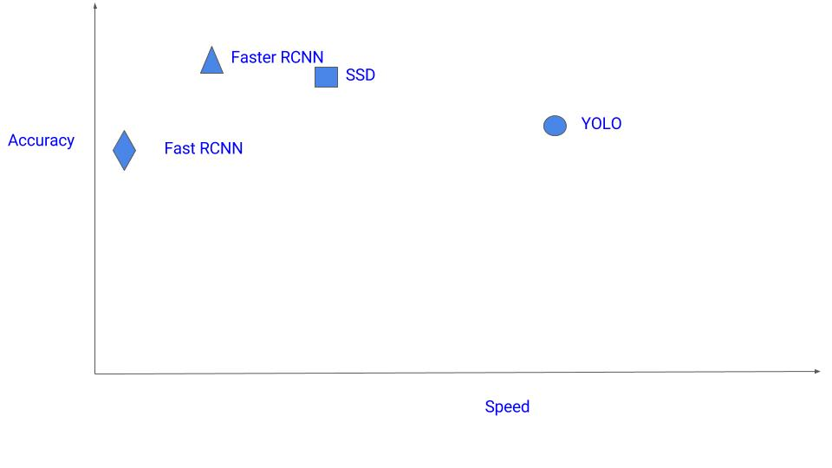
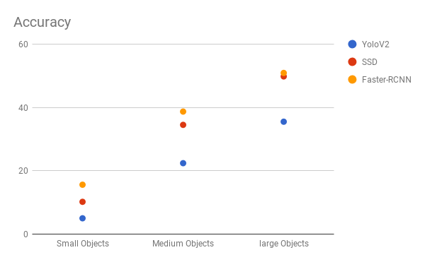
Các phương pháp phát hiện đối tượng
4 October 2020
Về tốc độ xử lý : YOLO > SSD > Faster R-CNN(DNN)
Về độ chính xác: Faster R-CNN(DNN) > SSD> YOLO
Accuracy
Accuracy
Small objects
Medium Objects
Large Objects

Slide 16
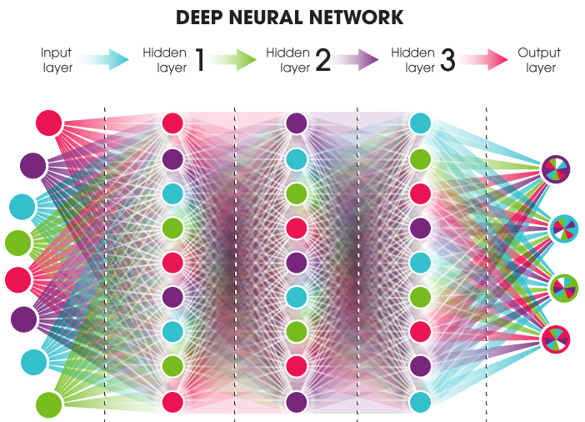
Sử dụng DNN trong phát hiện khối U não
4 October 2020
Deep Neural Network(DNN)
Deep Neural Network(DNN): DNN là một là kiến trúc mạng nơron nhân tạo (artificial neural network-ANN) có nhiều lớp giữa các lớp đầu vào và đầu ra.
DNN được ứng dụng rộng rãi trong việc xử lý nhận diện và phân loại dữ liệu (text, hình ảnh, âm thanh…) với độ chính xác rất cao.
Hạn chế về mặt tốc độ xử lý, tuy nhiên với công nghệ hiện tại đã được cải thiện rất nhiều
Yếu tố quan trọng của DNN là Data training. Data càng chuẩn xác thì độ chính xác tối đa càng cao

Slide 17
Sử dụng DNN trong phát hiện khối U não
4 October 2020
Kĩ thuật DNN phát hiện và phân loại ảnh chụp u não
Việc xử lý phát hiện u não từ ảnh MRI, cần độ chính xác cao.
DNN có thể nhận biết khối U não với độ chính xác cao.
Có thể phân biệt được các loại khối U dựa trên dự liệu đã học
DNN là một trong những phương pháp phù hợp đề thực hiện.

Slide 18
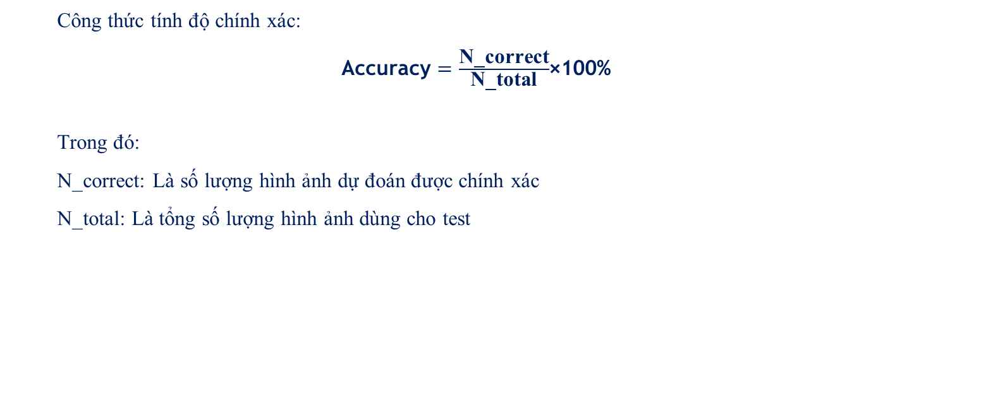
Sử dụng DNN trong phát hiện khối U não
4 October 2020
Công thức tính độ chính xác:
$\text{Accuracy}=\frac{\text{N}\text{_}\text{correct}}{\text{N}\text{_}\text{total}}$×100%
Trong đó:
N_correct: Là số lượng hình ảnh dự đoán được chính xác
N_total: Là tổng số lượng hình ảnh dùng cho test

Slide 19
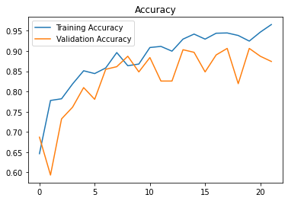
Sử dụng DNN trong phát hiện khối U não
4 October 2020
Độ chính xác có thể đạt đến 96% với phương pháp DNN
Phát hiện khối U não độ chính 96% với phương pháp CNN

Slide 20
Thiết kế chương trình phát hiện khối U não sử dụng DNN
4 October 2020
Xây dựng chương trình
Phân tích hình ảnh MRI, sử dụng phương pháp ngưỡng để phân tách khối U. Lưu trữ dữ liệu đã phân tách
Training khối dự liệu đã phân tách. Lưu trữ Model đã training.
Sử dụng Model để phát hiện khối U ở những bức ảnh MRI mới

Slide 21
Thiết kế chương trình phát hiện khối U não sử dụng DNN
4 October 2020
Xây dựng chương trình-UseCase

Slide 22
Thiết kế chương trình phát hiện khối U não sử dụng DNN
4 October 2020
Detail Design –Training Model

Slide 23
Thiết kế chương trình phát hiện khối U não sử dụng DNN
4 October 2020
Detail Design –Object Detect

Slide 24
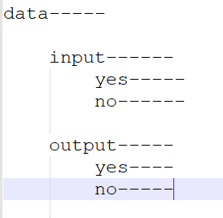
Thiết kế chương trình phát hiện khối U não sử dụng DNN
4 October 2020
Cấu trúc Data training

Slide 25
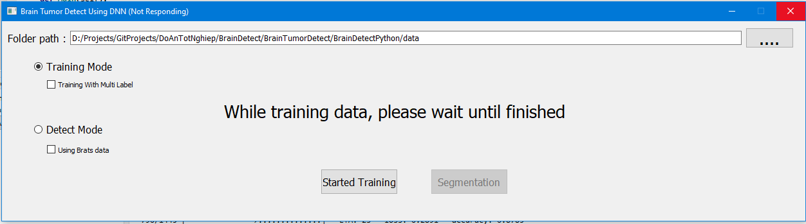
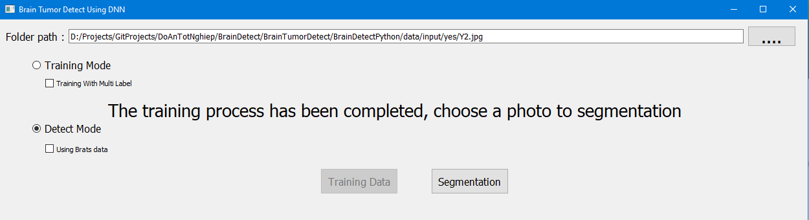
Thiết kế chương trình phát hiện khối U não sử dụng DNN
4 October 2020
Giao diện chương trình
Training Data Mode:
Tumor Detect Mode :

Slide 26
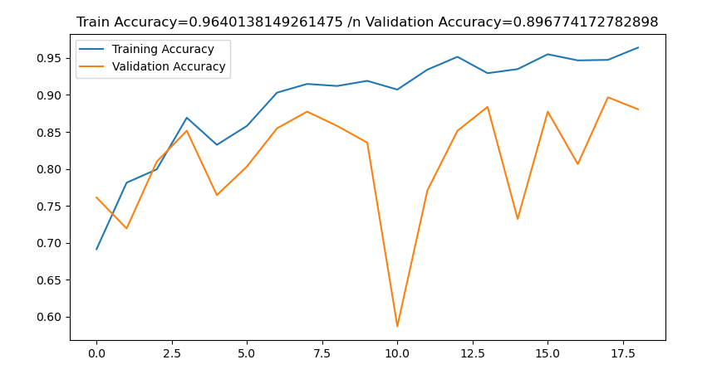
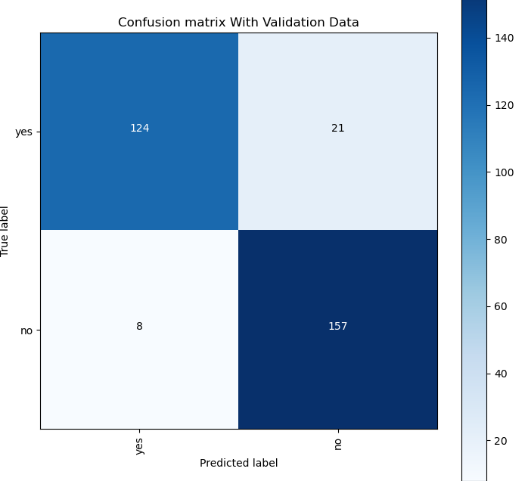
Thiết kế chương trình phát hiện khối U não sử dụng DNN
4 October 2020
Kết quả training:
Biểu đồ độ chính xác
Biểu đồ ma trận nhầm lẫn

Slide 27
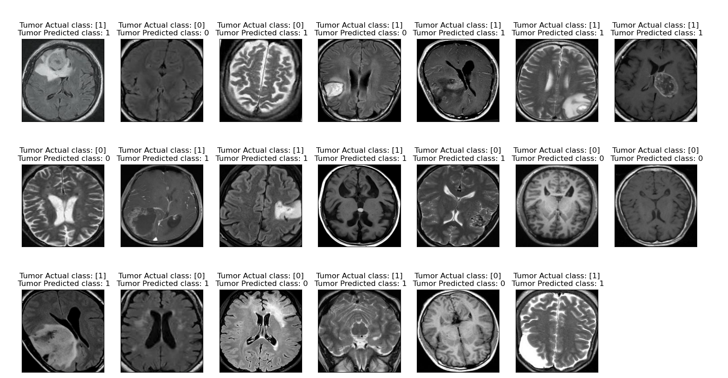
Thiết kế chương trình phát hiện khối U não sử dụng DNN
4 October 2020
Kết quả training:
Thử nghiệm kết quả với một số hình ảnh

Slide 28
Dữ liệu ảnh MRI để nghiên cứu về khối U
BraTS dataset:
Trang chủ: https://ipp.cbica.upenn.edu/
Các bộ dữ liệu U não BraTS version 2015, 2018,2019,2020
Brain tumor dataset từ các thành viên nhóm kaggle:
Trang chủ: https://www.kaggle.com/

Slide 29
4 October 2020
Thank for watching

